Slide 1
Limitless Mobile app
Уланов Алексей

Slide 2
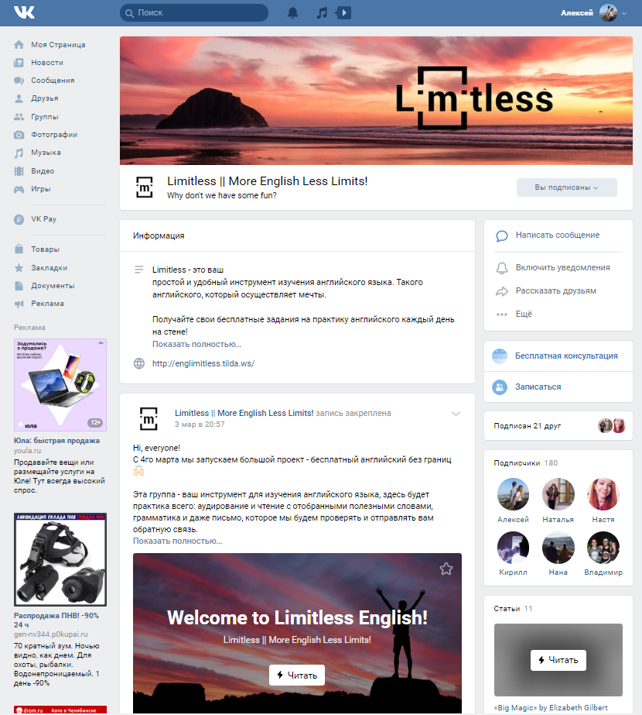
О проекте
Мой проект посвящен онлайн-курсу английского языка "Limitless".

Slide 3
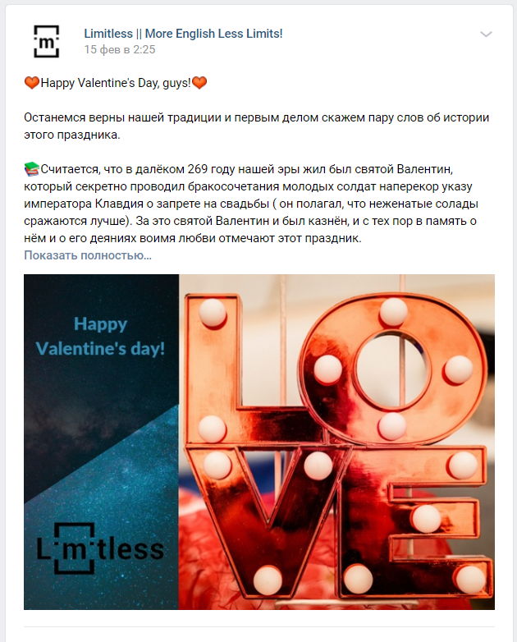
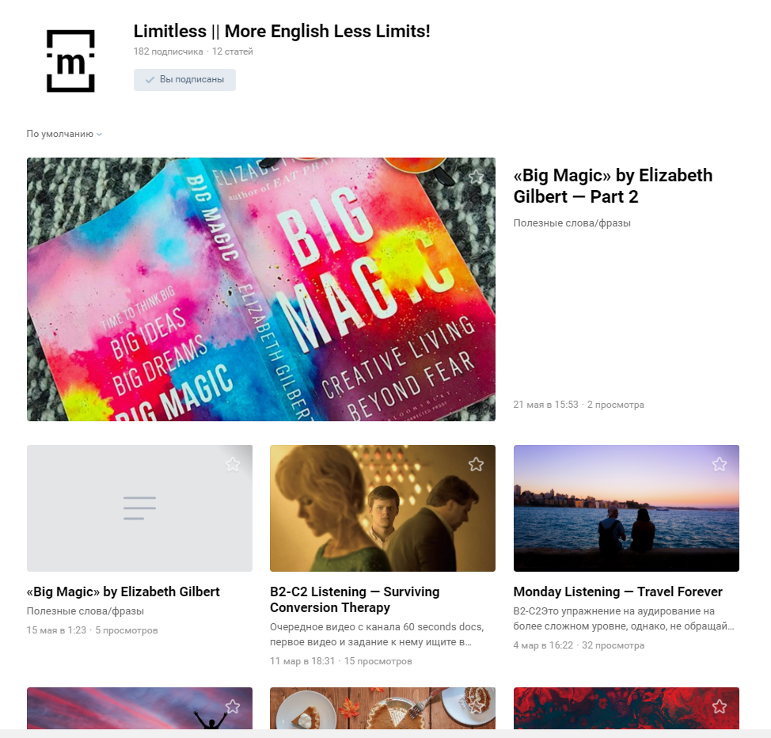
У авторов данной группы есть много обучающих статей и материалов, но они находятся в разных местах.
Стена VK
Раздел "Статьи"

Slide 4
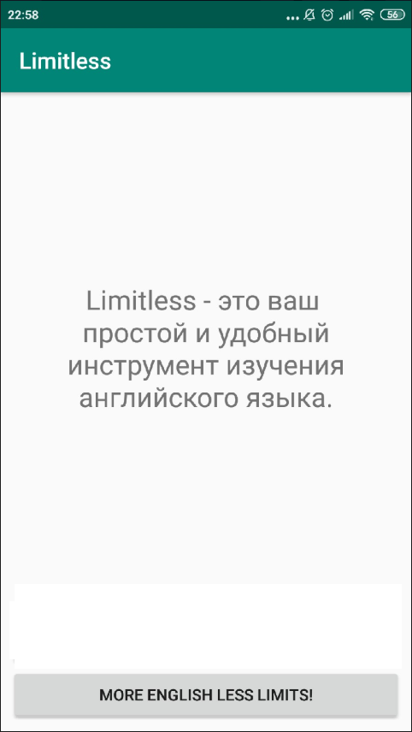
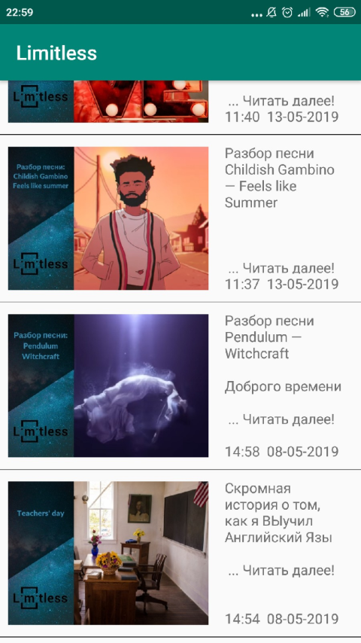
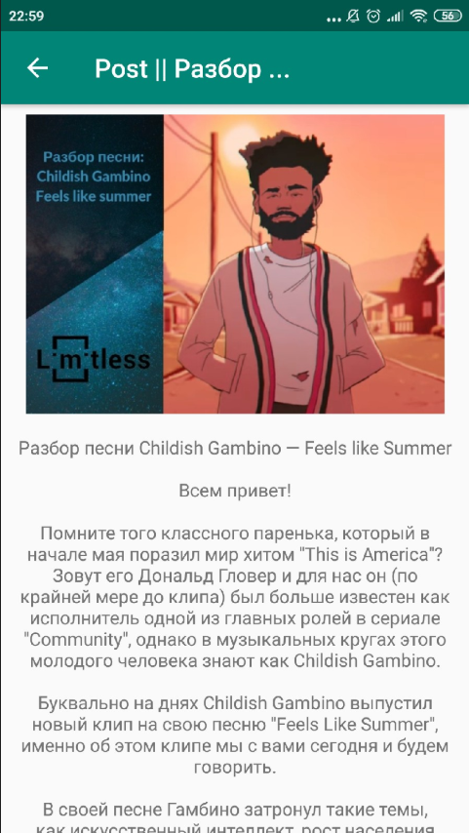
Цель моего проекта: собрать всю информацию в одном месте и дать пользователю удобный интерфейс.

Slide 5
О приложении:
Приложение является онлайн-книгой, которая соединяет автора с читателями. Новые статьи тут же загружаются в приложение, это дает возможность пользователю первым увидеть их.
В качестве базы данных используется группа в социальной сети VK. Благодаря этому автору удобно опубликовывать свой материал.

Slide 6
Спасибо за внимание!

